Slide 1

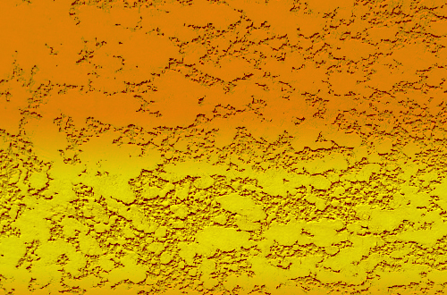

YELLOW TEAM’S
DESIGN GROUNDS
TM
배틀그라운드
조원배 백준호

Slide 2

주제
순위 예측하기

Slide 3

목차
CHAPTER.1
데이터 불러오기
CHAPTER.2
전처리
CHAPTER.3
상관관계 및 회귀분석
CHAPTER.4
모델링 및 하이퍼 파라미터
CHAPTER.5
YELLOW TEAM’S
DESIGN GROUNDS
승률 예측
TM
CHAPTER.6
결과

Slide 4
CHAPTER. 1
데이터 불러오기

Slide 5

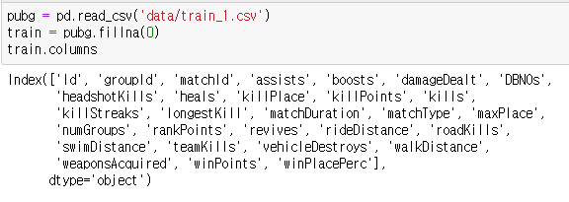
Chapter. 1
CHAPTER1
CHAPTER2
CHAPTER3
CHAPTER4
CHAPTER5
데이터 불러오기
데이터 불러오기 및 컬럼설명
DBNOs | 적을 기절 시켰으나, 적 팀원에 의해 부활되어 실제로는 킬로 처리되지 않은 횟수
Assists | 아군이 킬했을 때 같이 데미지를 넣은 수
Boosts | 부스트 아이템 사용 횟수
damageDealt | 총 넣은 데미지 (단, 팀에 준 피해나 자해는 포함되지 않음)
Headshotkills | 헤드샷 킬 수
Heals | 힐링 아이템 사용 횟수
killStreaks | 짧은시간안에 연속으로 킬한 횟수
Kills | 총 킬 수
longestKill | 킬과 킬 사이의 이동한 가장 긴 거리
rideDistance | 탈것으로 이동한 총 거리
walkDistance | 걸어간 총 거리
weaponsAcquired | 얻은 무기의 수
winPlacePerc | 예측 목표, 1에 가까워질 수록 순위가 높아진다. (0부터 1까지의 값으로 나타냄. 1은 1등을, 0은 꼴등을 의미한다. )
컬럼 설명

Slide 6
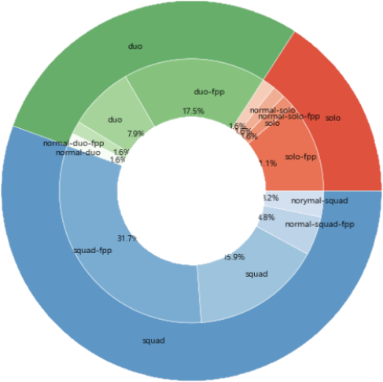
Chapter. 1
CHAPTER1
CHAPTER2
CHAPTER3
CHAPTER4
CHAPTER5
전처리
SUB IDEA
매치타입
스쿼드 > 듀오 > 솔로 순으로
스쿼드가 가장 많은 것으로 알 수 있었다.
Non ho niente
da mettere, quindi
cerco di mettere
in ogni post.
매칭 타입 확인

Slide 7
CHAPTER. 2
전처리

Slide 8
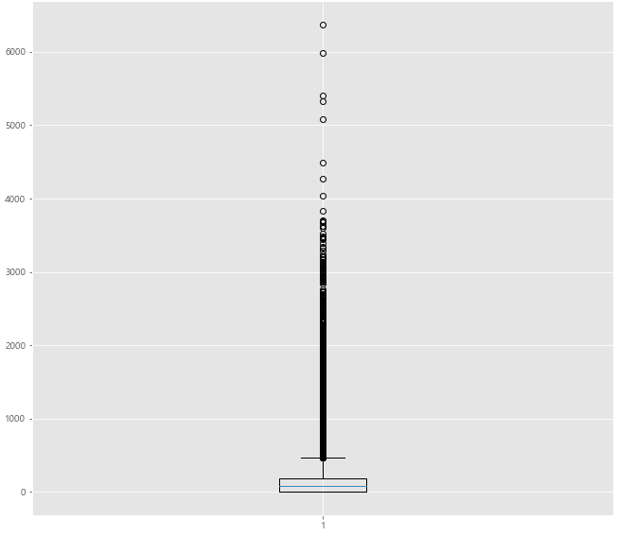
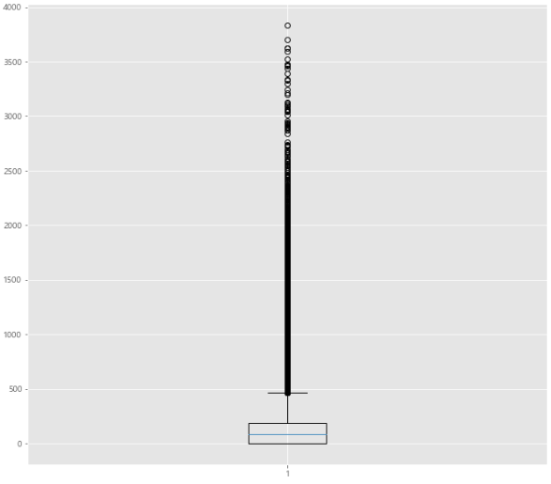
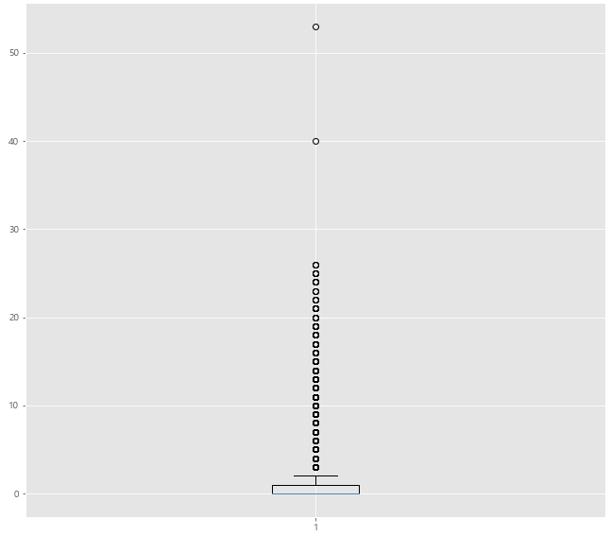
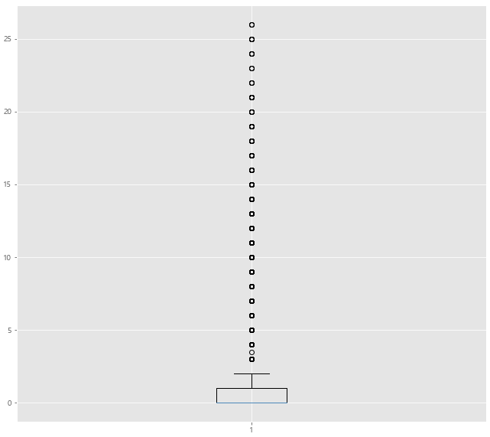
Chapter. 2
CHAPTER1
CHAPTER2
CHAPTER3
CHAPTER4
CHAPTER5
전처리
Damage
DBNOs
변경 전
변경 후
변경 전
변경 후
이상치 변경

Slide 9
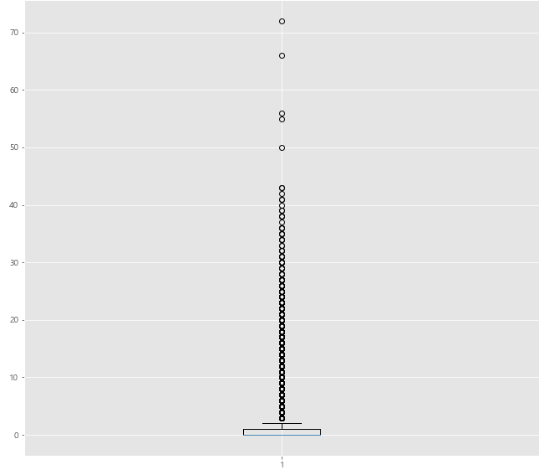
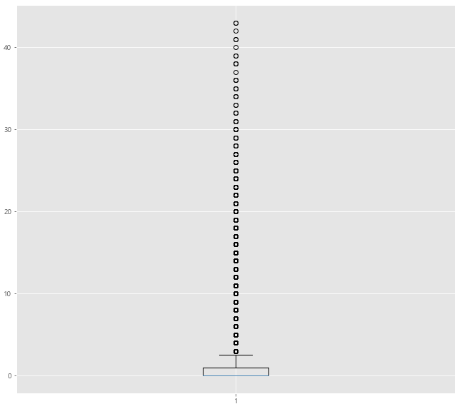
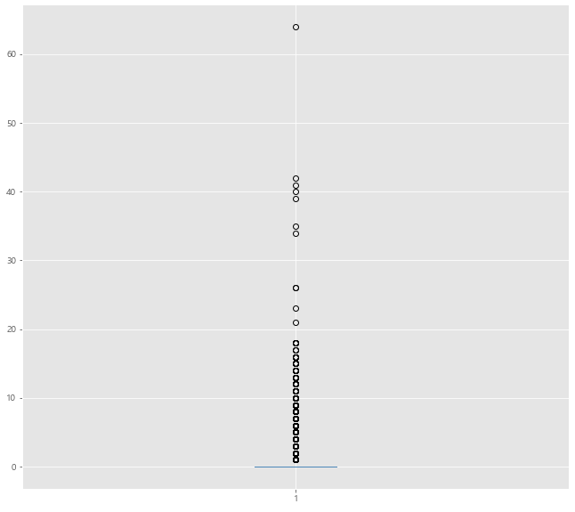
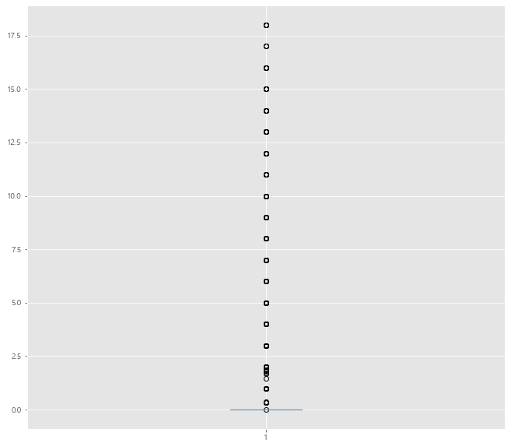
Chapter. 2
CHAPTER1
CHAPTER2
CHAPTER3
CHAPTER4
CHAPTER5
전처리
kills
headshotskills
변경 전
변경 후
변경 전
변경 후
이상치 변경

Slide 10
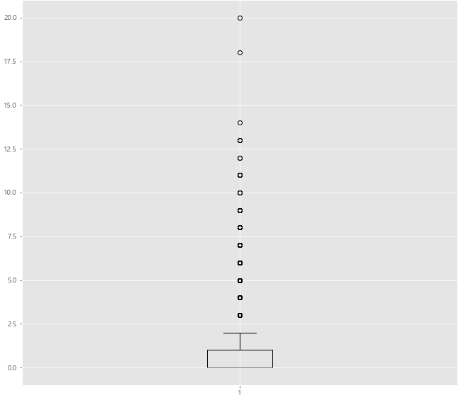
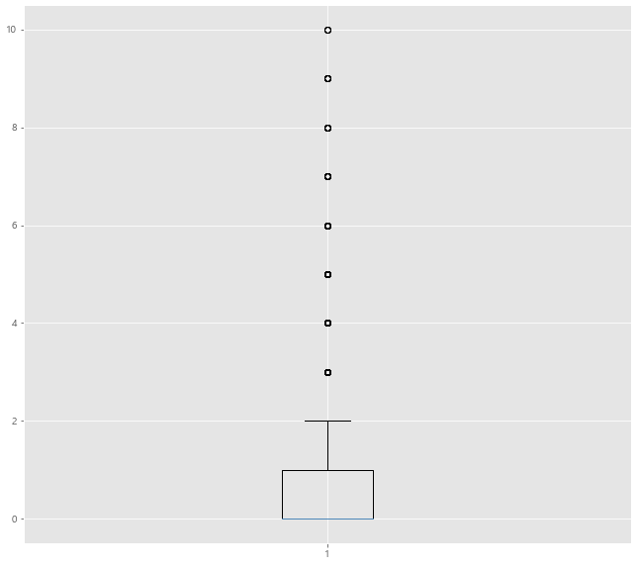
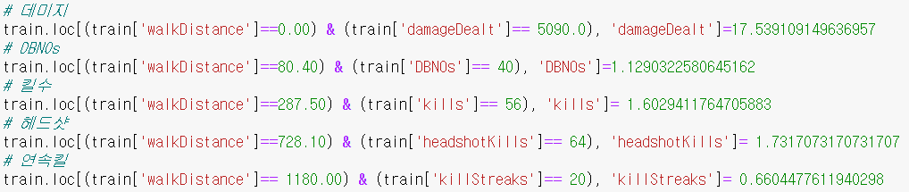
Chapter. 2
CHAPTER1
CHAPTER2
CHAPTER3
CHAPTER4
CHAPTER5
전처리
killstreaks
변경 전
변경 후
데미지, DBNOs, 킬수, 헤드샷, 연속킬 컬럼의 이상치들의 걸음걸이와 각 컬럼의 수치의 평균값으로 변경
이상치 변경

Slide 11
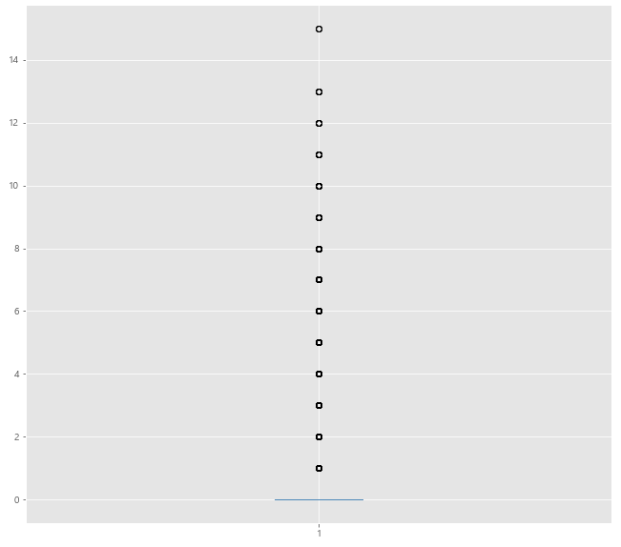
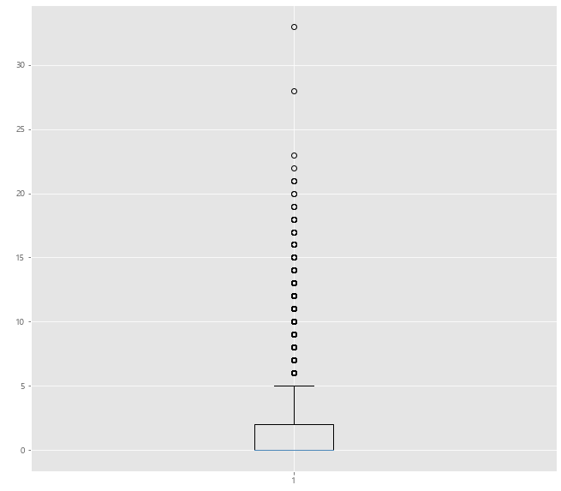
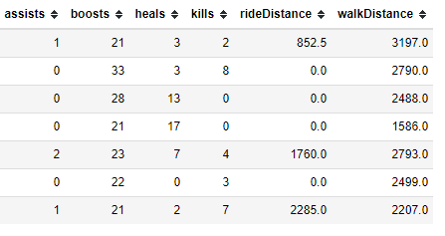
Chapter. 2
CHAPTER1
CHAPTER2
CHAPTER3
CHAPTER4
CHAPTER5
전처리
assists
boosts
data
Boosts 와 assists 이상치들 데이터를 확인 결과 이상치 보다는 정상적인 게임 플레이로 획득한 것으로 보인다
예외 이상치

Slide 12
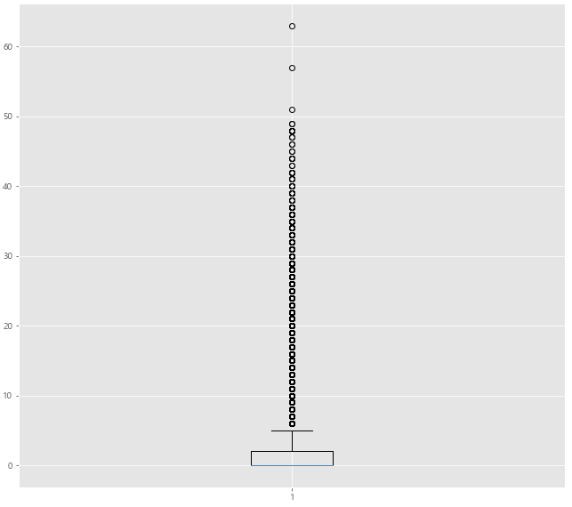
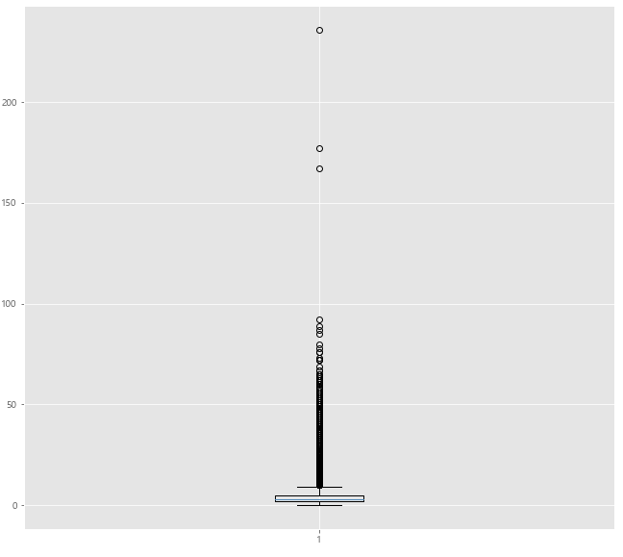
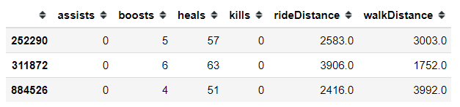
Chapter. 2
CHAPTER1
CHAPTER2
CHAPTER3
CHAPTER4
CHAPTER5
전처리
heals
WeaponsAcquired
data
Heals 와 WeaponsAcquired 이상치들 데이터를 확인해 본결과 이상치라고 판단되지 않아서 제거나 변경을 하지 않고 그냥 사용 함
예외 이상치

Slide 13
CHAPTER. 3
상관관계

Slide 14
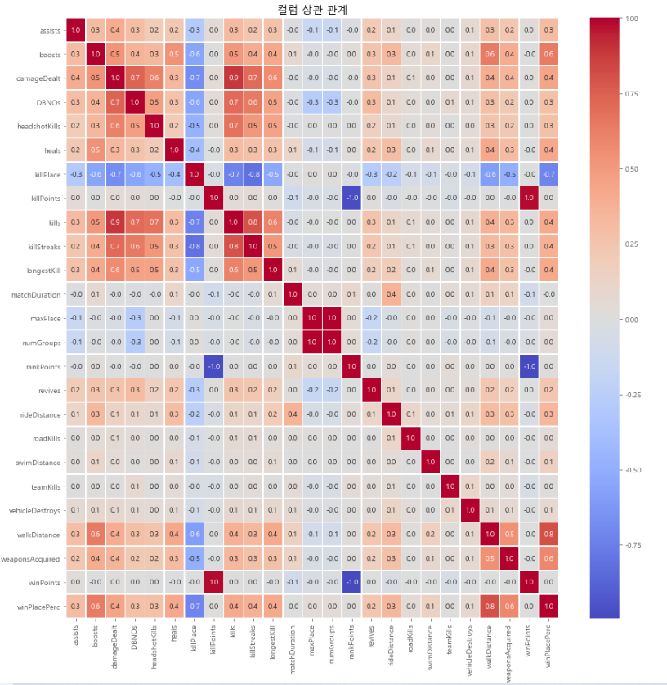
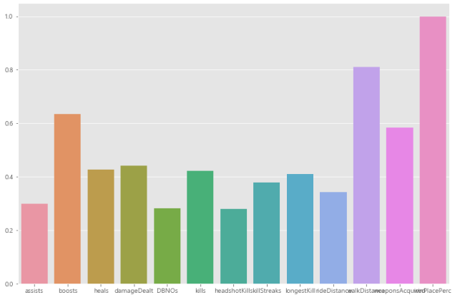
Chapter. 3
CHAPTER1
CHAPTER2
CHAPTER3
CHAPTER4
CHAPTER5
CHAPTER1
CHAPTER3
CHAPTER4
CHAPTER5
상관관계
상관관계
assists의 상관관계 : 0.2994381883307426
boosts의 상관관계 : 0.6341221960391416
heals의 상관관계 : 0.4276917591558741
damageDealt의 상관관계 : 0.4421484491489878
DBNOs의 상관관계 : 0.2809705839557615
kills의 상관관계 : 0.42193368450184876
headshotKills의 상관관계 : 0.28003495456734434
killStreaks의 상관관계 : 0.37830276058463286
longestKill의 상관관계 : 0.41004824097182563
rideDistance의 상관관계 : 0.343104623492004
walkDistance의 상관관계 : 0.8109236554332104
weaponsAcquired의 상관관계 : 0.5831825612247026
각 컬럼의 상관관계

Slide 15
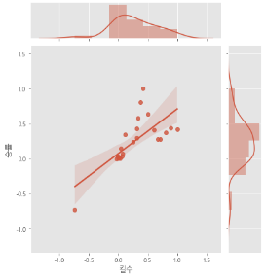
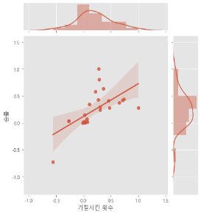
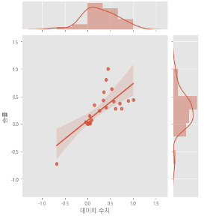
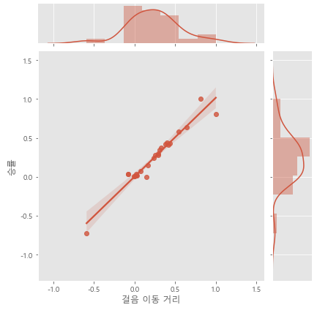
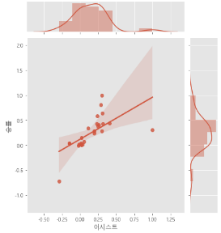
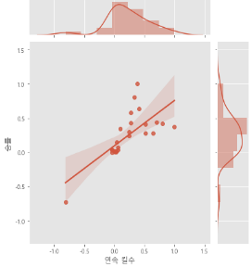
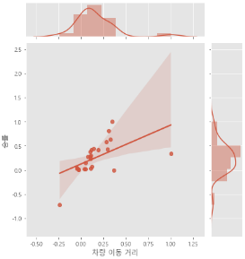
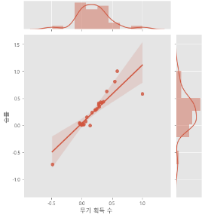
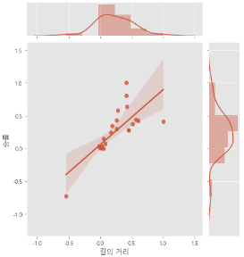
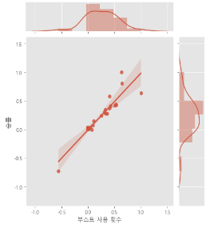
Chapter. 3
CHAPTER1
CHAPTER2
CHAPTER3
CHAPTER4
CHAPTER5
상관관계
승룰 & 컬럼 상관관계
가장 상관관계가 높은 컬럼
히트맵에서 승률과 상관관계가 있는 수치가 0.3 이상인 컬럼들의
상관 관계 그래프 이다.
가장 오차 범위가 적은 컬럼은 걸음 거리이다.
상관성 있는 컬럼
Notes:
순위 컬럼과 상관관계 그래프

Slide 16
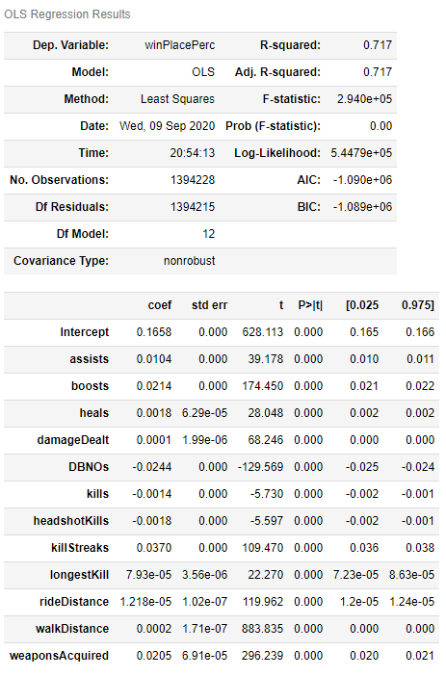
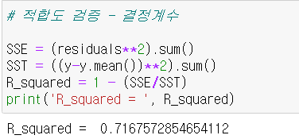
Chapter. 3
CHAPTER1
CHAPTER2
CHAPTER3
CHAPTER4
CHAPTER5
상관관계
회귀분석
킬수
R-squared 값은 71.7%로 설명력이 높으며 모형에 대한
p-value 또한 0.05보다 낮으므로 통계적으로 유의하다.
유의성 검증

Slide 17
CHAPTER. 4
모델링 및 하이퍼 파라미터

Slide 18
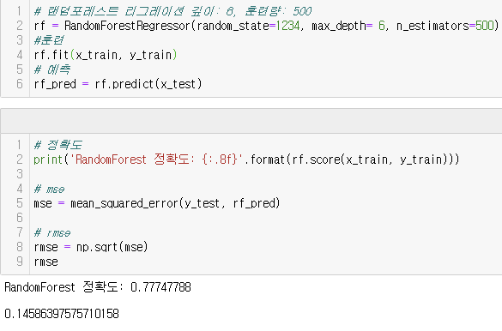
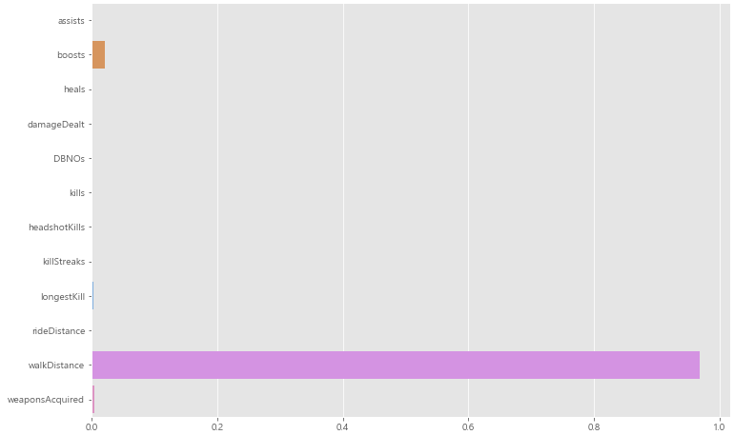
Chapter. 4
CHAPTER1
CHAPTER2
CHAPTER3
CHAPTER4
CHAPTER5
모델링 및 하이퍼 파라미터
RandomForest Regressor
정확도 및 RMSE
변수 중요도 시각화
훈련량: 500, 깊이: 6으로 설정을 두고 모델을 돌렸을 때 77%의 정확도를 알 수 있었다.
제일 직접 적인 상관성을 가진 컬럼은 WalkDistance이다.
RandomForest Regressor
Notes:
랜덤 포레스트 리그레이션

Slide 19
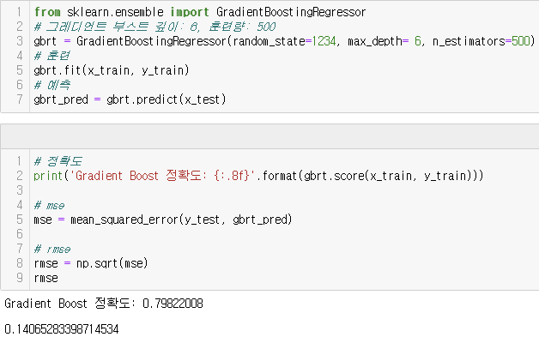
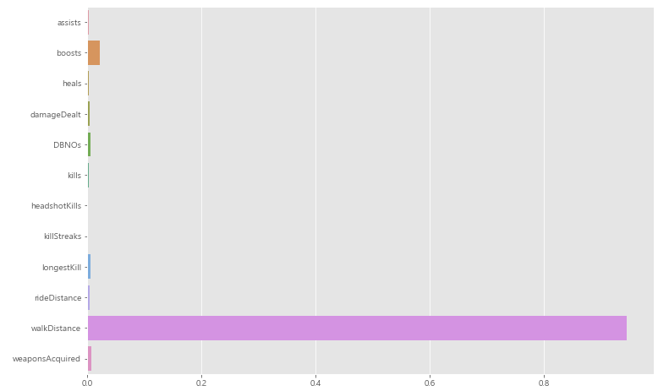
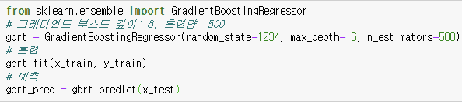
Chapter. 4
CHAPTER1
CHAPTER2
CHAPTER3
CHAPTER4
CHAPTER5
모델링 및 하이퍼 파라미터
Gradient Boost
훈련량: 500, 깊이: 6으로 설정을 두고 모델을 돌렸을 때 79.8%의 정확도를 알 수 있었다.
제일 직접 적인 상관성을 가진 컬럼은 WalkDistance이다.
Gradient Boost

Slide 20
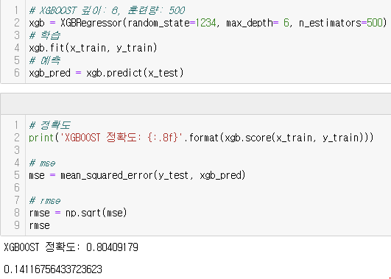
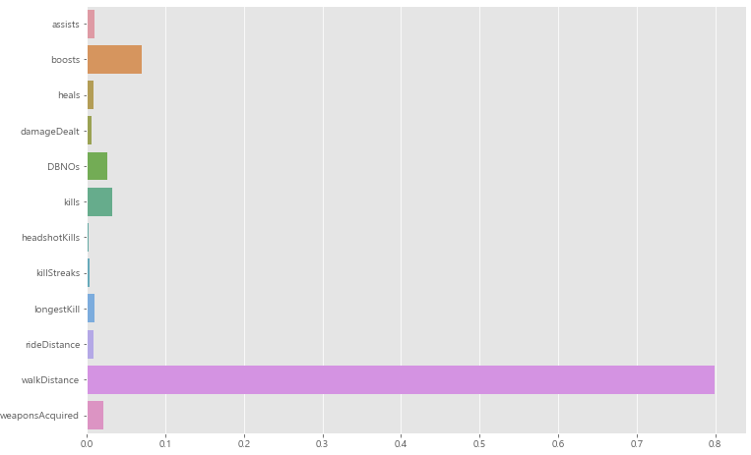
Chapter. 4
CHAPTER1
CHAPTER2
CHAPTER3
CHAPTER4
CHAPTER5
모델링 및 하이퍼 파라미터
XGBoost
정확도 및 RMSE
정확도 | 80.409179 %
RMSE | 0.14116756433723623
변수 중요도 그래프
훈련량: 500, 깊이: 6으로 설정을 두고 모델을 돌렸을 때 80.4%의 정확도를 알 수 있었다.
제일 직접 적인 상관성을 가진 컬럼은 WalkDistance이다.
XGBoost

Slide 21
Chapter. 4
CHAPTER1
CHAPTER2
CHAPTER3
CHAPTER4
CHAPTER5
모델링 및 하이퍼 파라미터
XGBoost
Gradientboost
Randomforest
XGBoost 모델이
가장 정확도가 좋은걸
확인할수 있었다.
정확도 80.409179 %
RMSE 0.14116756
정확도 79.822008 %
RMSE 0.1406528
정확도 77.747788 %
RMSE 0.14586397

Slide 22
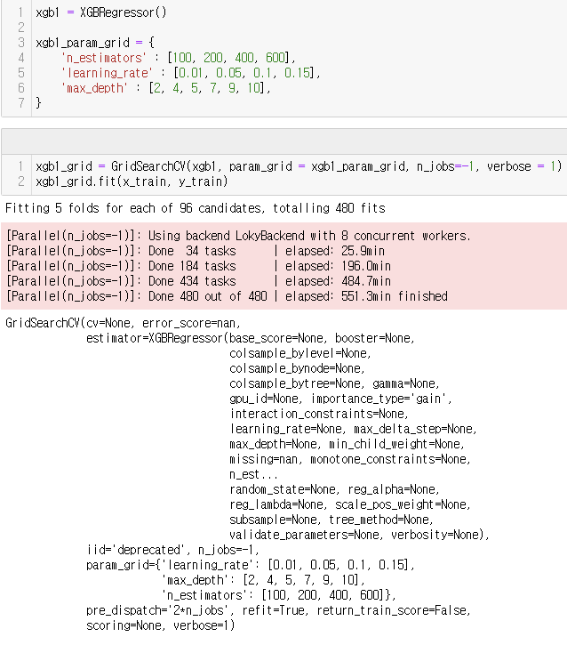
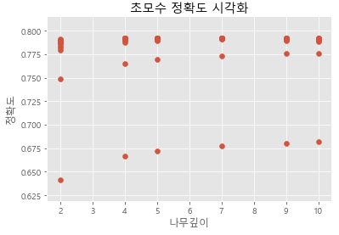
Chapter. 4
CHAPTER1
CHAPTER2
CHAPTER3
CHAPTER4
CHAPTER5
모델링 및 하이퍼 파라미터
하이퍼파라미터
XGBoost모델의 튜닝을 통해 최고의 파라미터는 훈령량: 400, 깊이: 7, 학습률: 0.05인것을 확인 할 수 있었다.
최고 평균 정확도는 79.2%를 기록하였다.
모델 튜닝

Slide 23
CHAPTER. 5
승률 예측

Slide 24
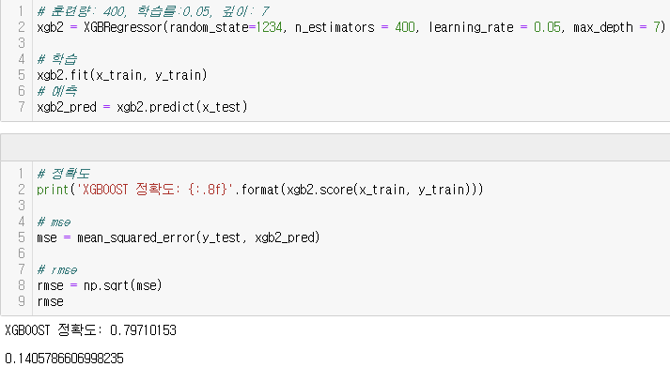
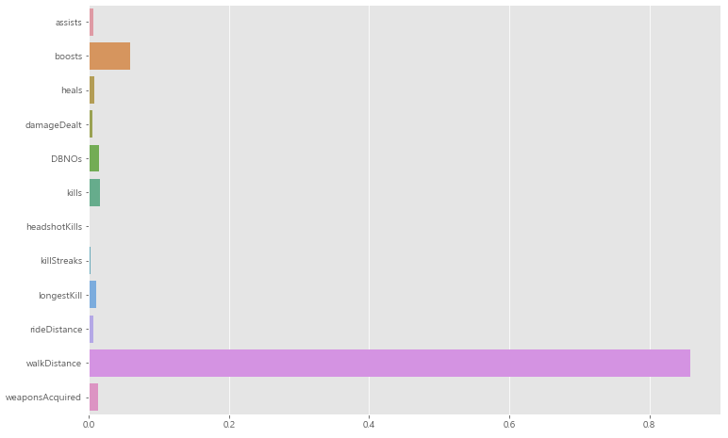
Chapter. 5
CHAPTER1
CHAPTER2
CHAPTER3
CHAPTER4
CHAPTER5
승률 예측
시험셋 승률 예측
XGBoost모델의 튜닝을 통해 최고의 파라미터는 훈령량: 400, 깊이: 7, 학습률: 0.05인것을 확인 할 수 있었다.
최고 평균 정확도는 79.2%과 RMSE의 수치는 0.140578로 기록하였다.
시험셋 승률 예측

Slide 25

CHAPTER. 6
결과
최적의 파라미터 값을 통해
최고의 정확도는 79.2% 이며
RMSE의 수치는 0.1405인
모델을 찾을 수 있었다.
Notes:
최고 평균 정확도는 79.2%과 RMSE의 수치는 0.140578로 기록하였다.

Slide 26
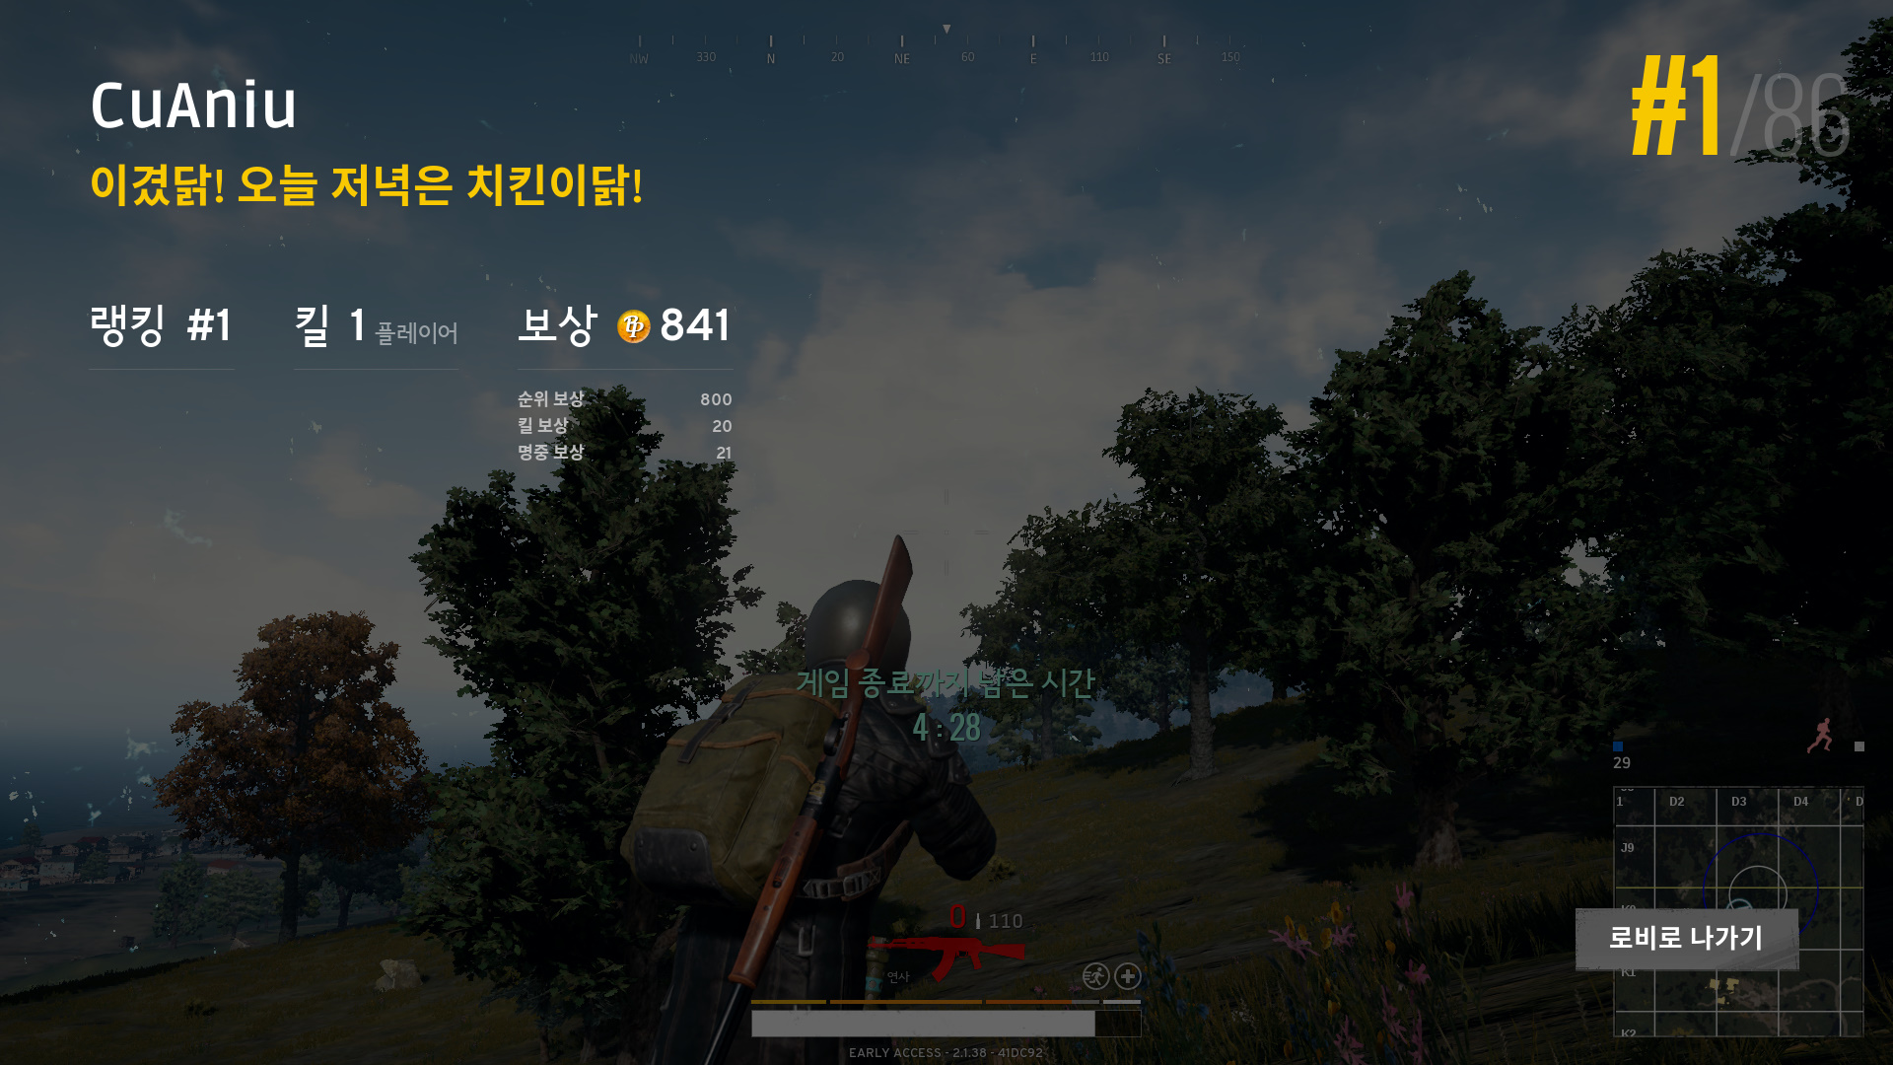
감사합니다

